Slide 1
Lab 02 -
NAT
201910774 김건

Slide 2
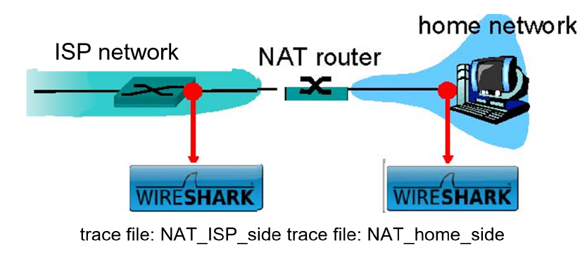


Lab 02. NAT
아래 주어진 trace file (capture file)들을 관찰하고 다음에 답하라.
NAT_home_side와 NAT_ISP_side를 동시에 관찰하면서 “http&&ip.addr==64.233.169.104”로 display filter를 실행하라.
Home network의 IP 주소가 NAT router를 거치면서 어떻게 변하는지 관찰하라.
IP header field 중 어떤 field가 추가로 변하는가?
해당 NAT router의 NAT Translation Table을 작성하라.
  layer 4 port number 정보를 포함하라.
  강의 시간에 배운 내용과 다른 점은 무엇인가?

Slide 3
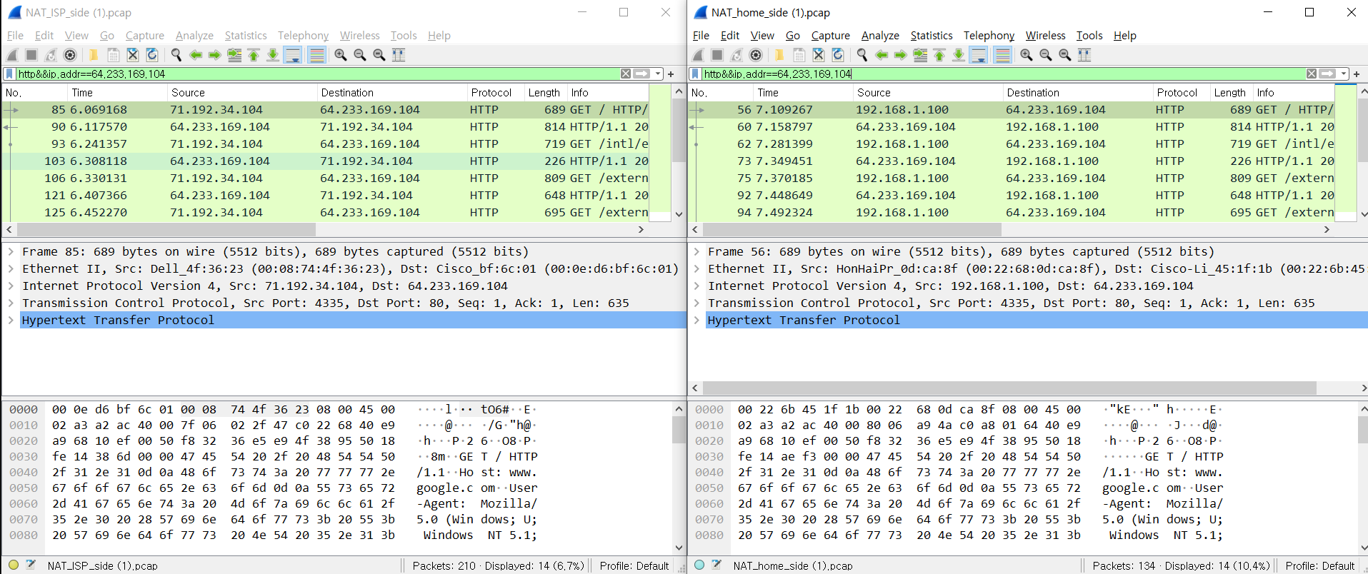
Lab 02. NAT
NAT_home_side와 NAT_ISP_side를 동시에 관찰하면서 “http&&ip.addr==64.233.169.104”로 display filter를 실행하라.

Slide 4
Lab 02. NAT
Home network의 IP 주소가 NAT router를 거치면서 어떻게 변하는지 관찰하라.
Home network, ISP network의 가장 먼저 포착된 패킷을 각각 살펴보면 DA는 그대로이나, NAT router에 의해 Home network의 SA가 바뀐 것을 관찰할 수 있다.

Slide 5
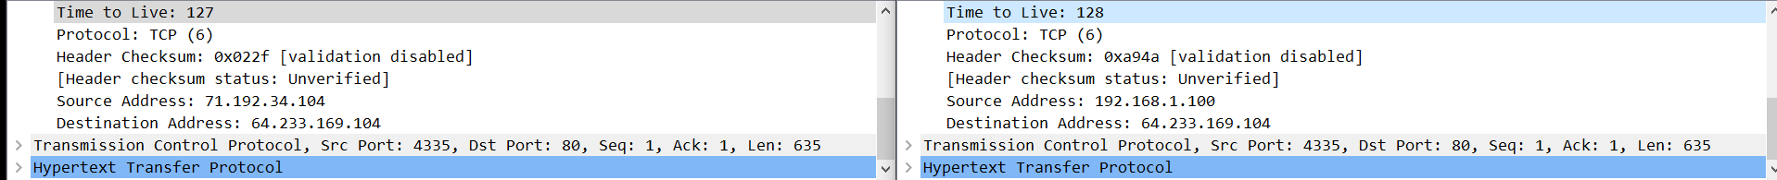
Lab 02. NAT
IP header field 중 어떤 field가 추가로 변하는가?
Home network의 Time to Live field가 128이었으나, ISP network의 Time to Live field가 127로 변하였다.
Home network의 Header Checksum field의 decimal이 0xa94a이었으나, ISP network의 Header Checksum field의 decimal이 0x022f로 바뀌었다.

Slide 6
Lab 02. NAT
해당 NAT router의 NAT Translation Table을 작성하라.
  layer 4 port number 정보를 포함하라.
  강의 시간에 배운 내용과 다른 점은 무엇인가?
NAT translation table
WAN side addr | LAN side addr
71.192.34.104, 4335 | 192.168.1.100, 4335
- port number가 바뀌지 않은 점이 강의 시간에 배운 점과 다릅니다.

Slide 7
Discussion
관찰한 패킷의 바로 다음 패킷을 비교해본 결과, 강의 자료대로 웹 서버의 패킷은 SA와 DA를 서로 뒤바꾸고, 다시 NAT router를 거쳐 초기의 private address가 외부에서 보이지 않도록 조치가 취해졌음을 알 수 있었다.
이때, ISP Network에서 NAT router를 통해 Home Network로 변환될 때 역시 Time To Live가 1 줄어드는 것을 관찰할 수 있었다.

